Slide 1
ДИПЛОМНАЯ РАБОТА
«Организация рекламно-информационной работы коммерческой организации и оценка её эффективности (на примере ООО "ФАСТ ИНЖИНИРИНГ")»
Специальность: 38.02.04 Коммерция (по отраслям)
Студент: Остапенко Михаил Дмитриевич
Руководитель: к.э.н., доцент Саенко Мария Юрьевна

Slide 2
Актуальность исследования
ОБЪЕКТ
Рекламно-информационная деятельность ООО «ФАСТ ИНЖИНИРИНГ»
1
Экономический контекст
Курс РФ на технологический суверенитет → рост роли инжиниринговых МСП; технологическое превосходство без рекламы ≠ коммерческий успех
ПРЕДМЕТ
Организационно-экономические отношения в процессе планирования, реализации и оценки эффективности
2
Регуляторный контекст
Поправки 2022–2023 к ФЗ №38-ФЗ «О рекламе»: обязательная маркировка интернет-рекламы, Единый реестр → юридическое требование для бизнеса
ЦЕЛЬ
Разработка предложений по совершенствованию рекламно-информационной работы и оценка их экономической и коммуникативной эффективности
3
Специфика B2B
Длинный цикл сделки + многоуровневые закупочные центры → нужен специализированный инструментарий рекламно-информационной работы
ЗАДАЧИ: 8 задач охватывают теорию, анализ, разработку и оценку

Slide 3
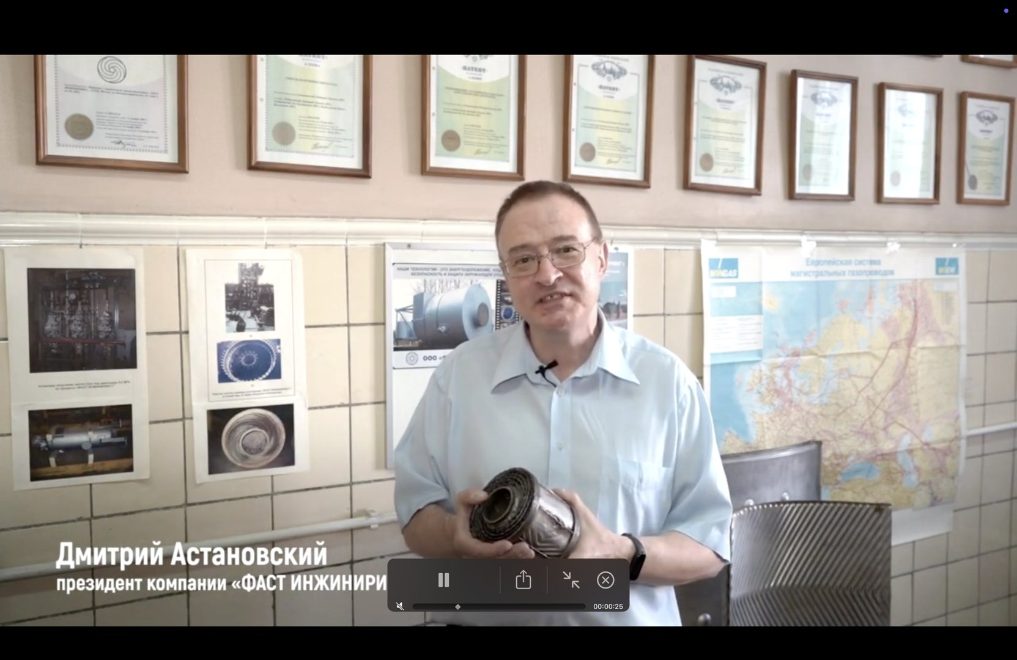
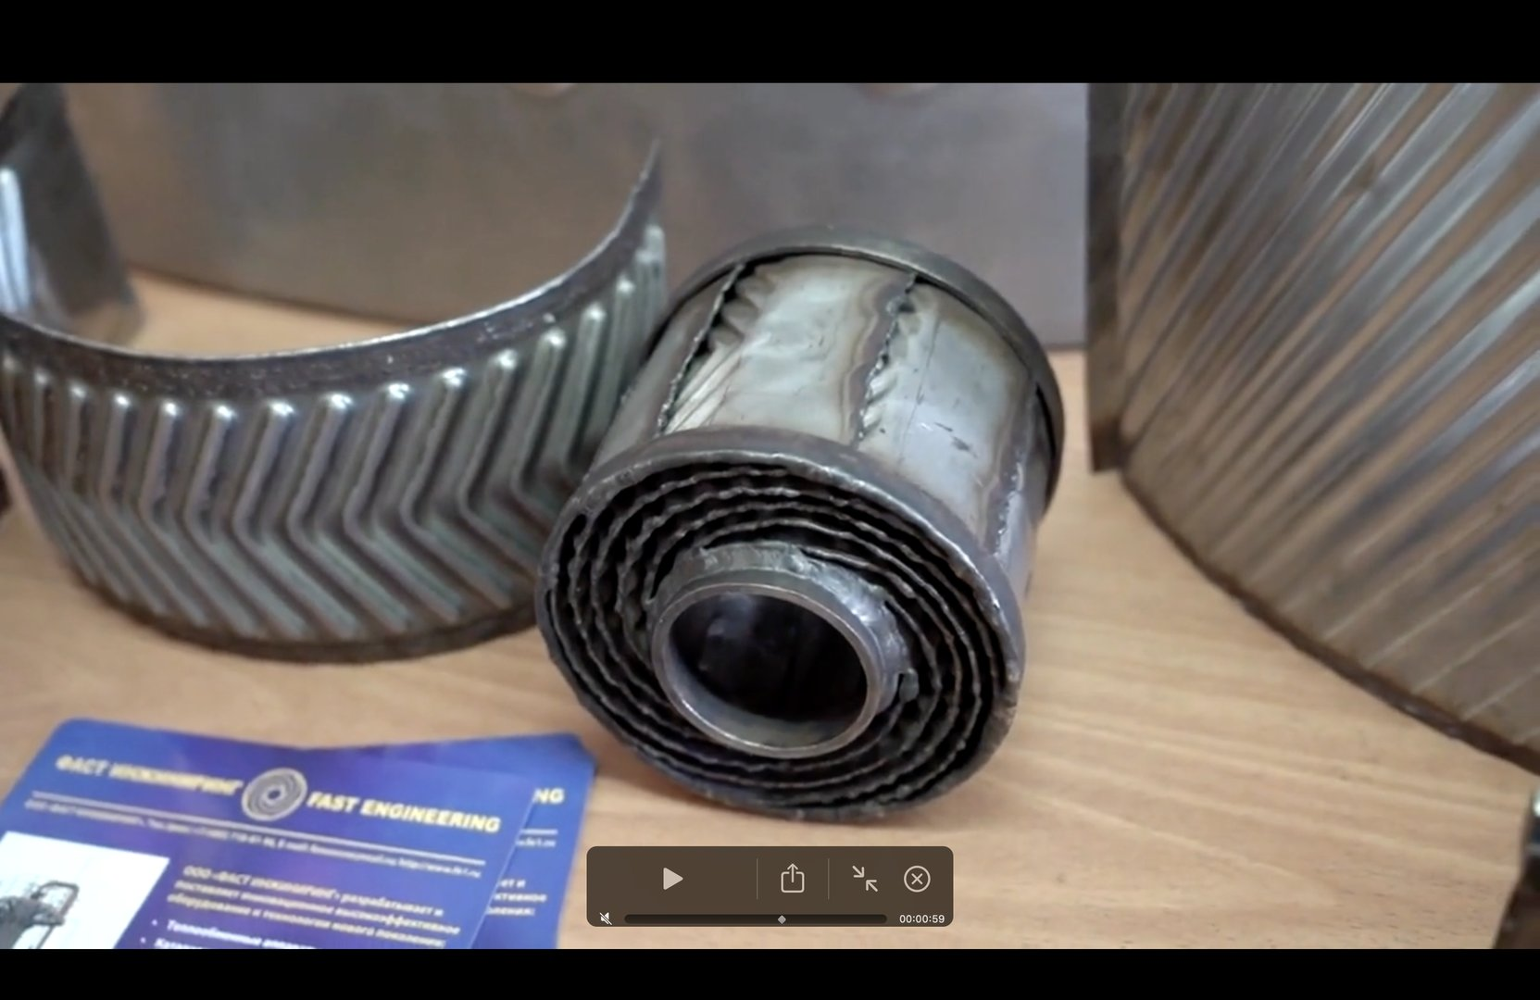
ООО «ФАСТ ИНЖИНИРИНГ» — объект исследования
1991 / 2001
≤10 чел.
МТК МЭР
· · ·
Основана / зарегистрирована (юридически)
Микропредприятие; Москва, ул. Новочерёмушкинская
Малая технологическая компания с 21.01.2026
Новатор Москвы
Сколково
Патенты РФ
Премия Мэра Москвы за теплообменный аппарат
Финалист GREENTECH 2024–2025
Все разработки защищены патентами Российской Федерации
ПРОДУКЦИЯ:
Массообменные аппараты
Каталитические реакторы
Теплообменные аппараты
Беспламенные горелки
Водородные аккумуляторы
КЛЮЧЕВЫЕ ЗАКАЗЧИКИ
·
ПАО «НОВАТЭК»
·
ПАО «ЕВРОХИМ»
·
АО «ТАНЕКО»
·
ПАО «МОСЭНЕРГО»
·
АО «Воркутауголь»

Slide 4
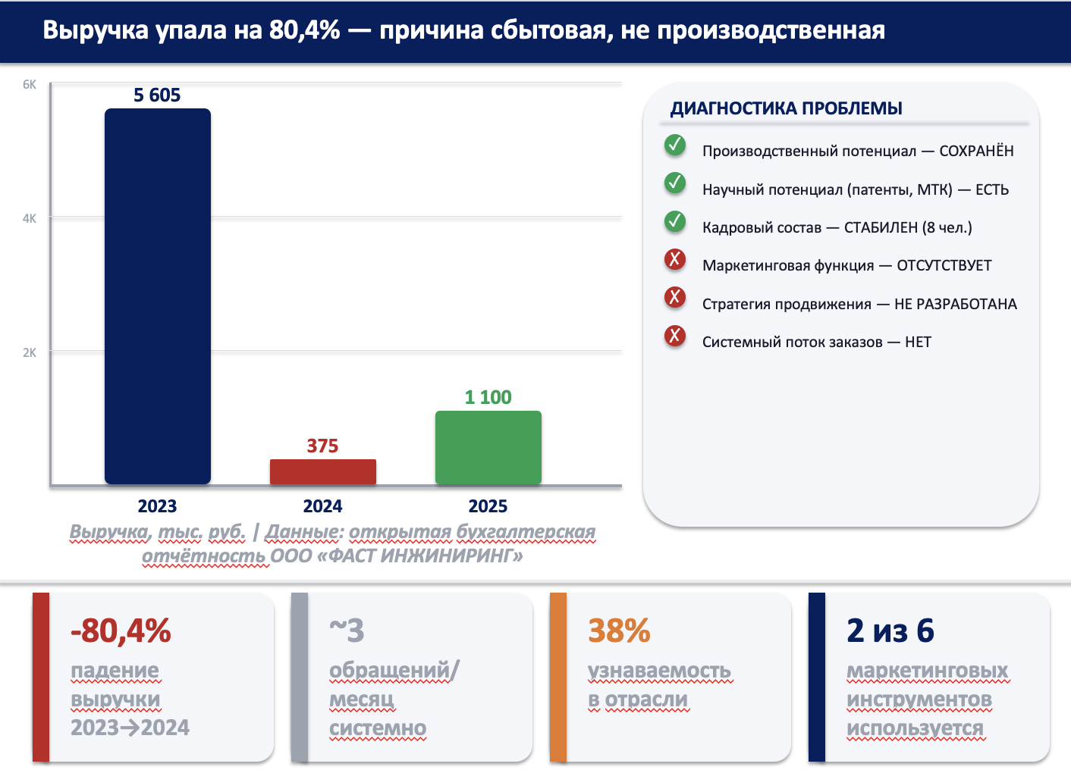

Slide 5
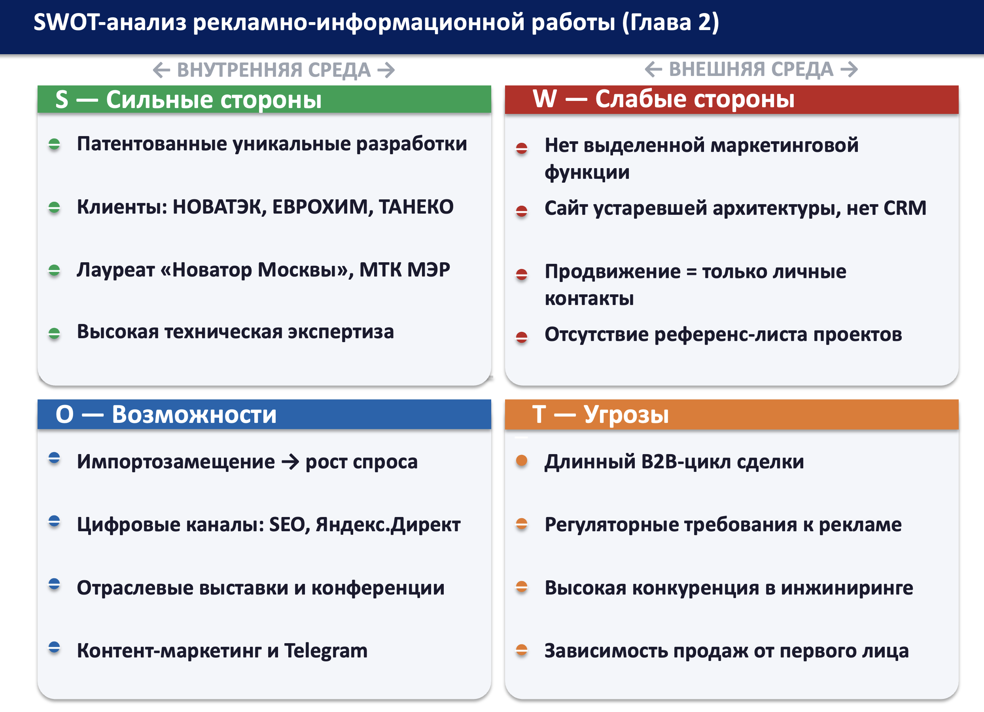

Slide 6
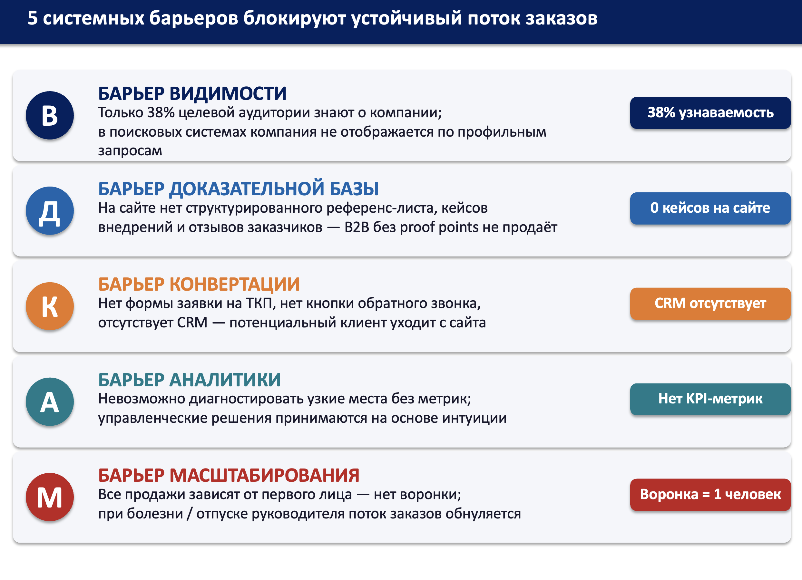

Slide 7
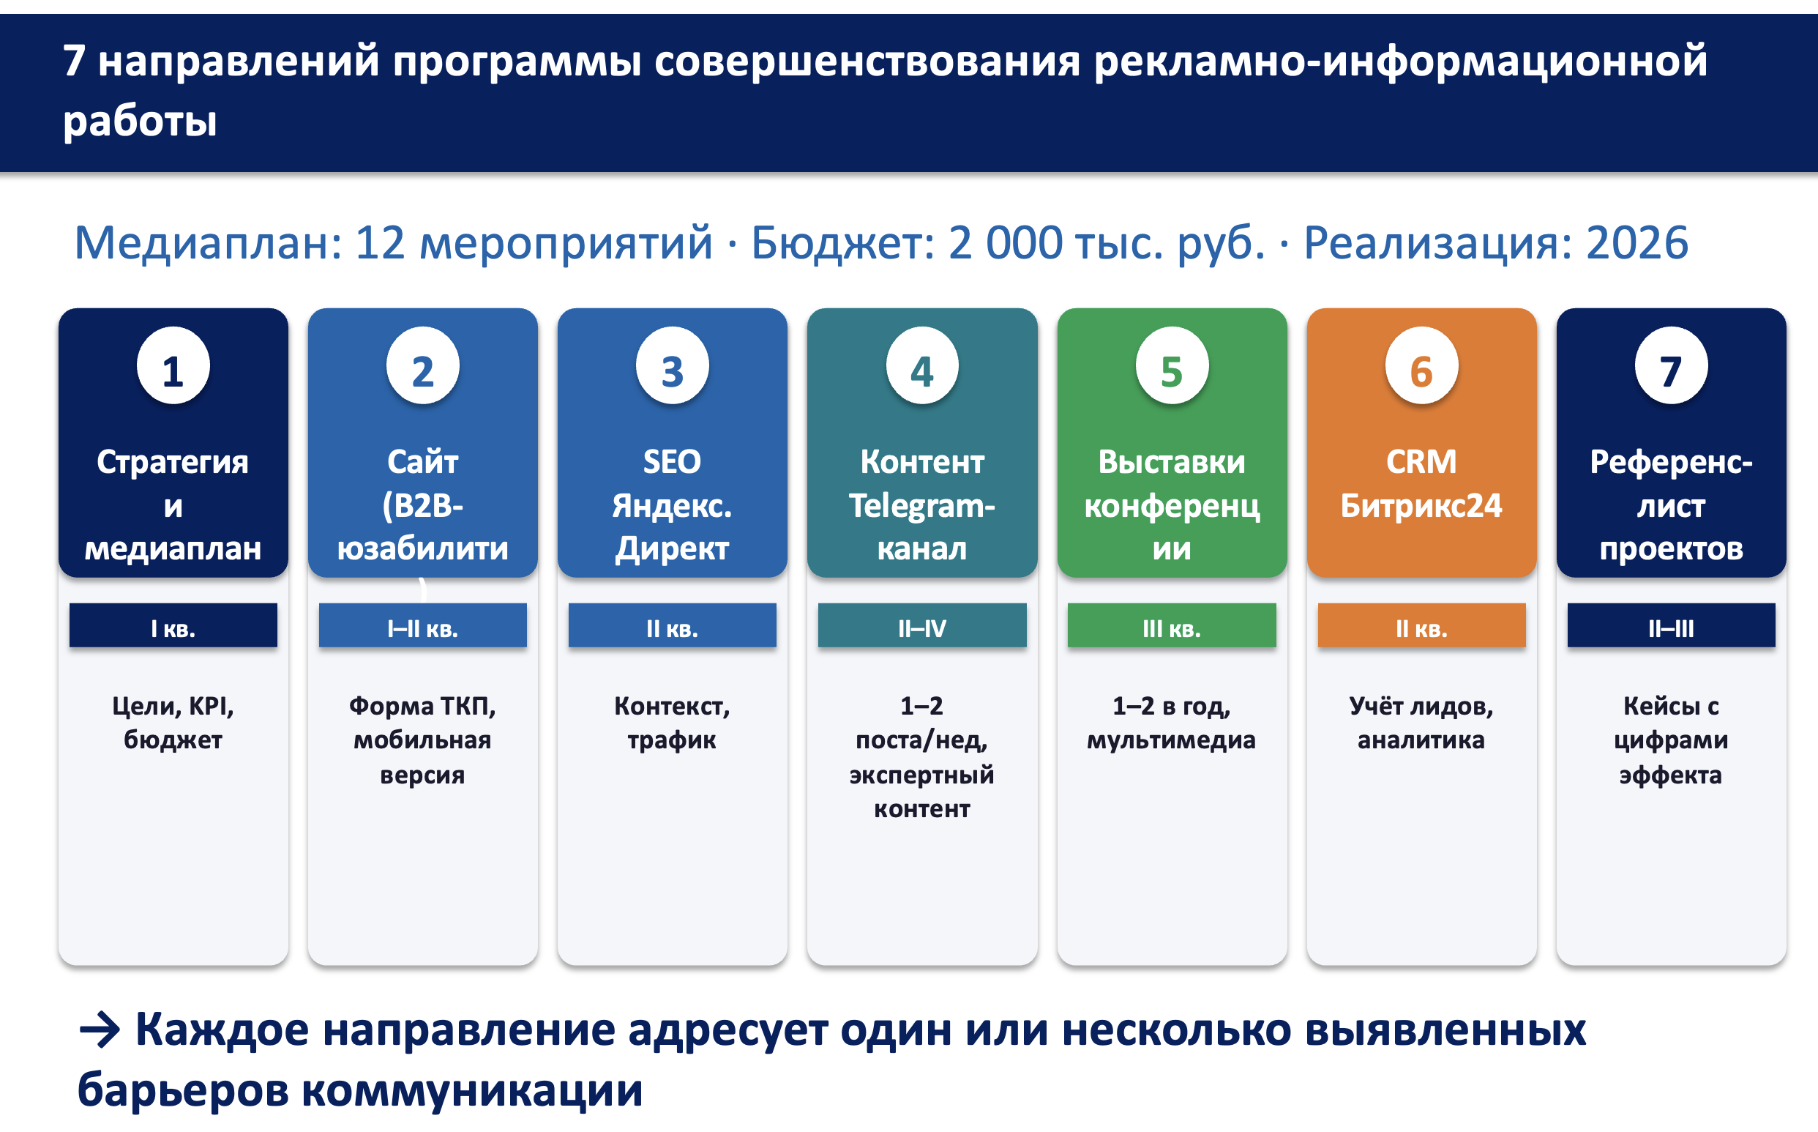

Slide 8
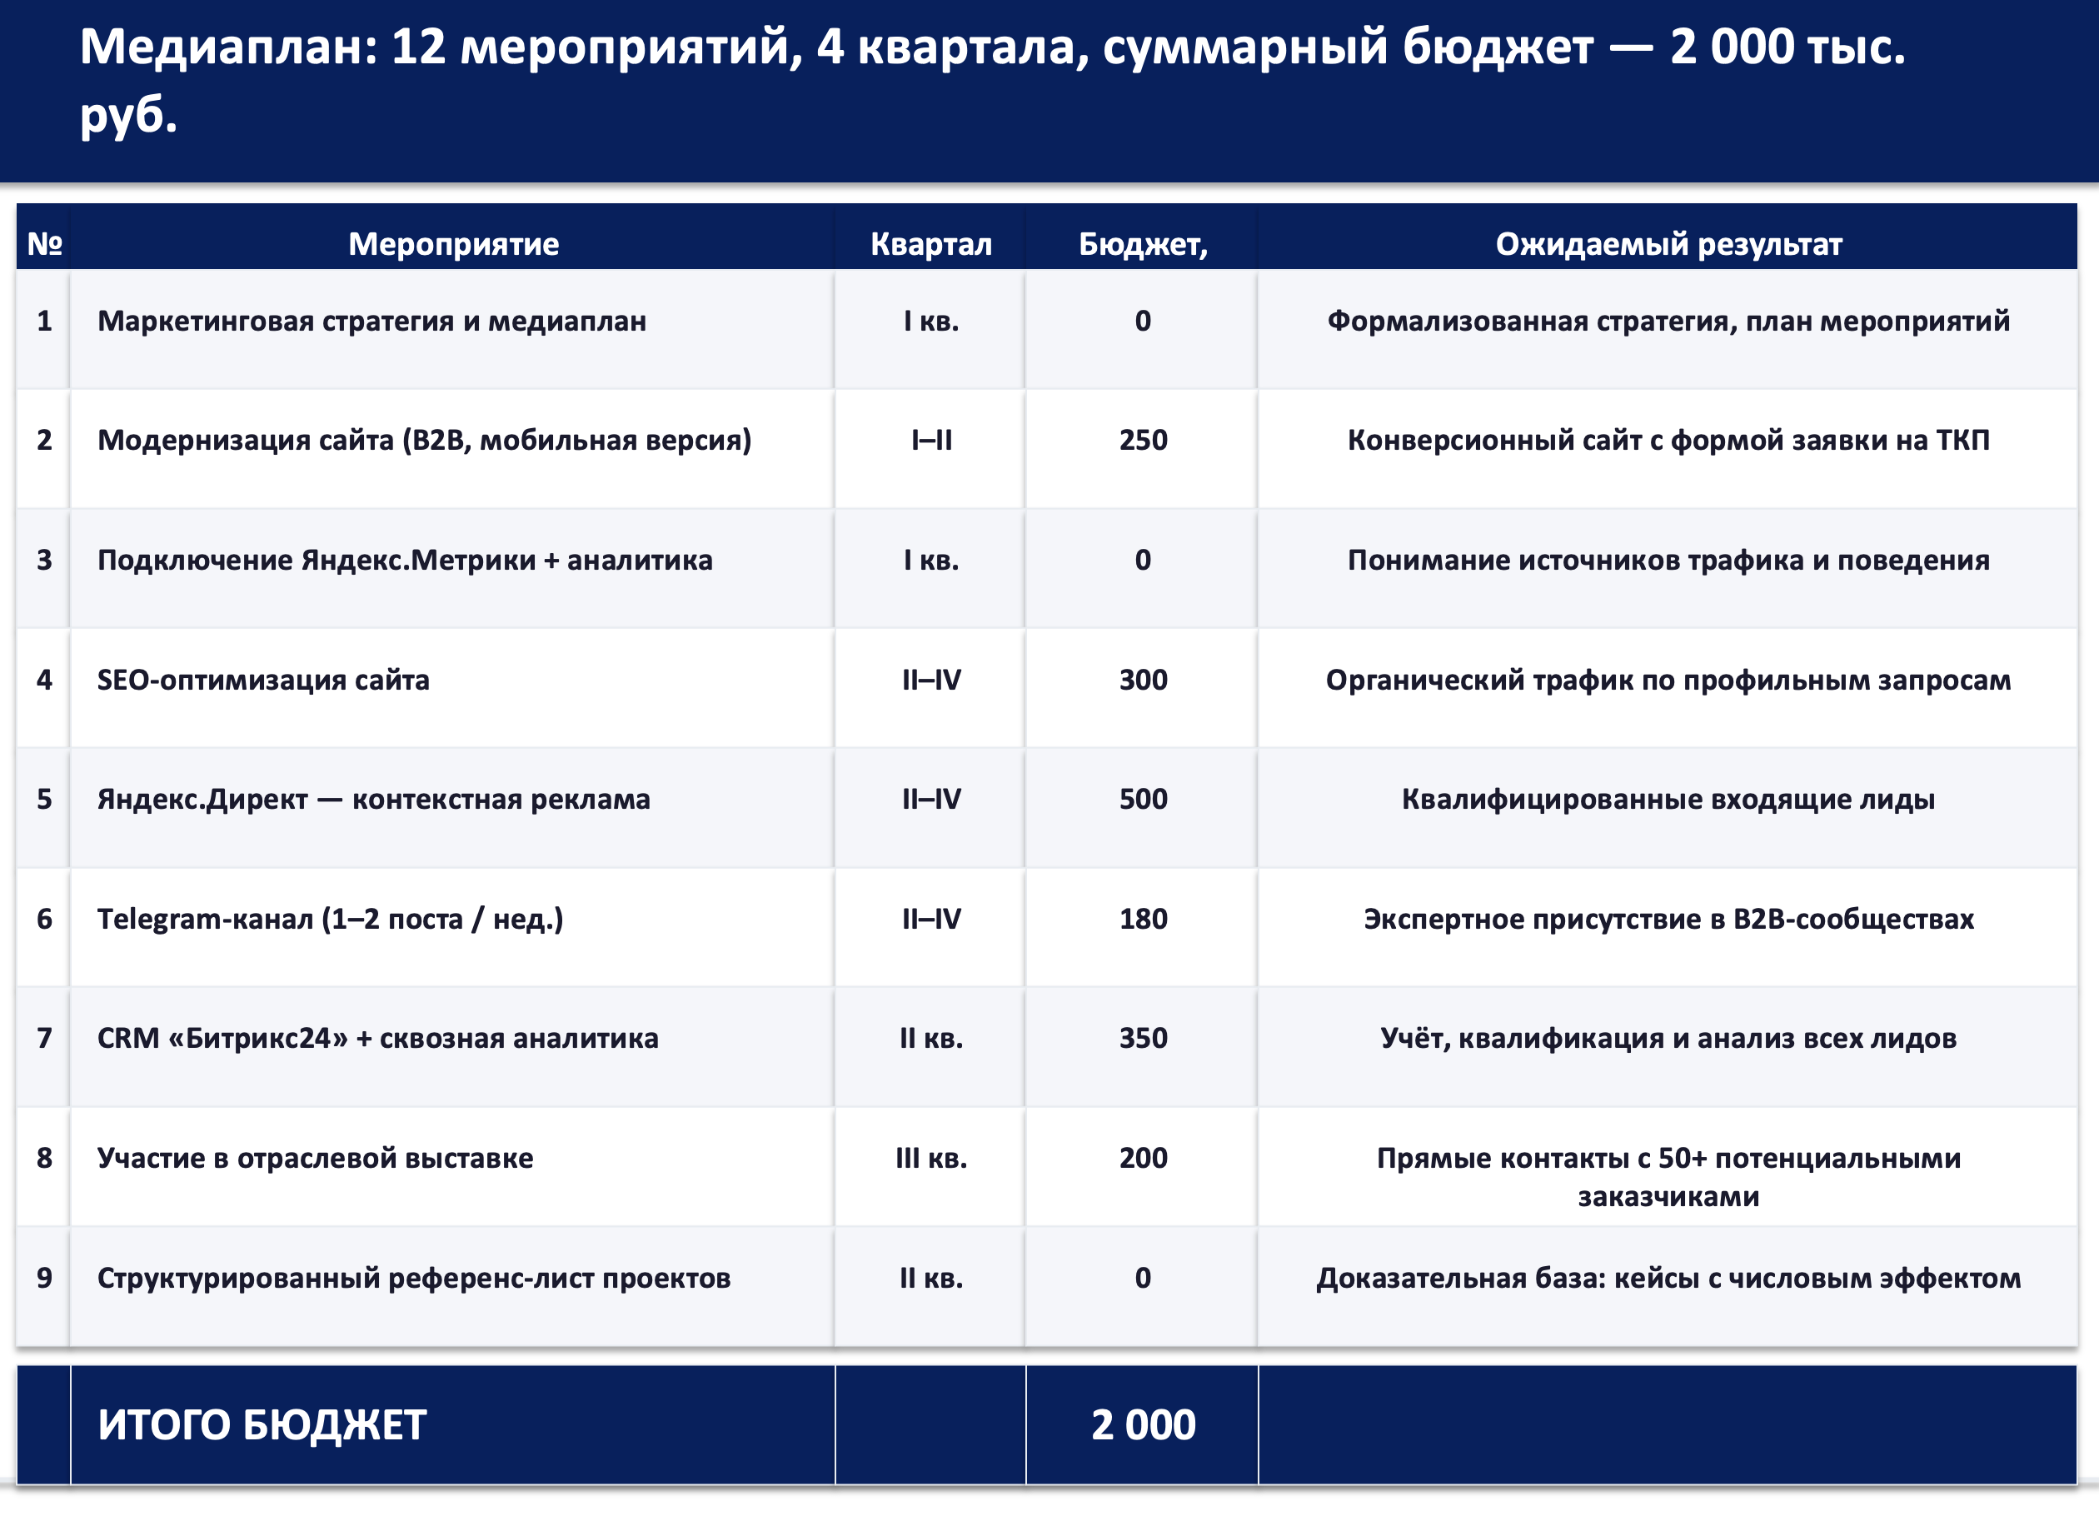

Slide 9
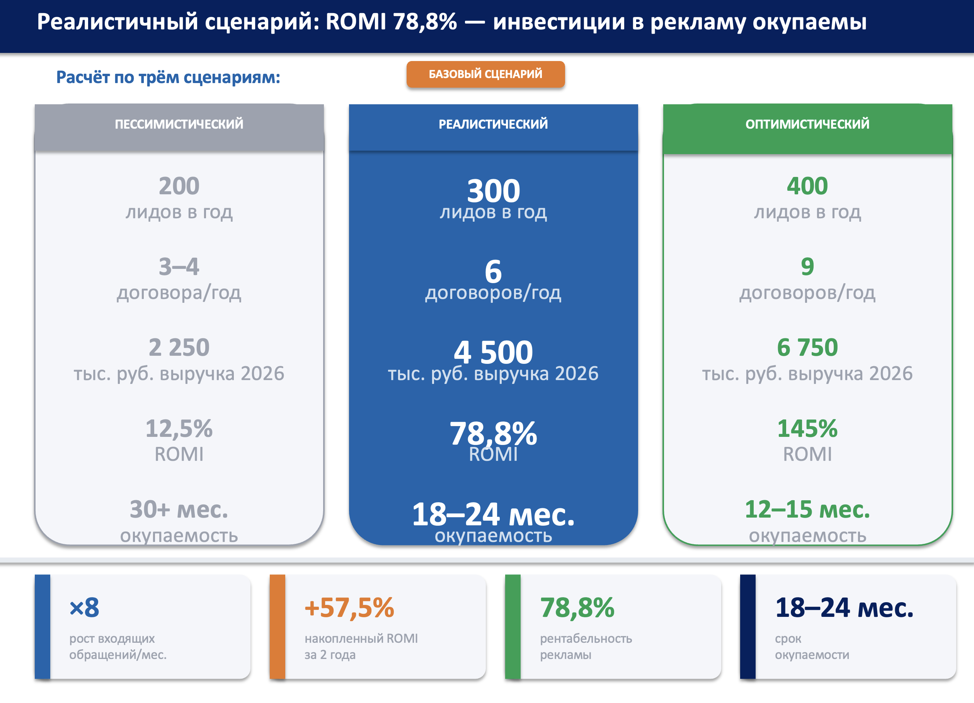

Slide 10
Результаты исследования наглядно показывают, что внедрение комплексной рекламной программы обеспечит ООО «ФАСТ ИНЖИНИРИНГ» стабильный поток заявок и рост выручки даже в рамках ограниченного бюджета.
При этом научная новизна нашей работы — авторская методика СИЭР и системное описание барьеров коммуникации — делает эти результаты актуальными не только для конкретной компании, но и для других инжиниринговых предприятий в условиях курса на импортозамещение.

Slide 11
